Slide 1
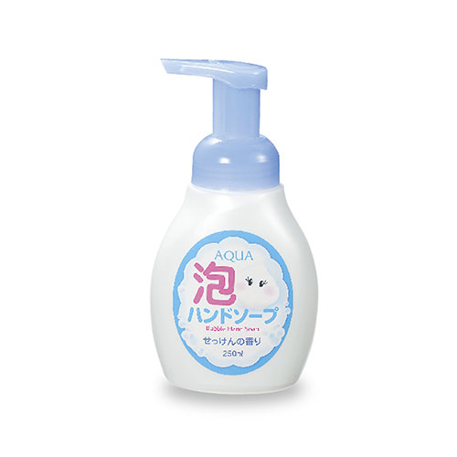
【提案書】
アクア泡ハンドソープ250ml
特徴
優しい石鹸の香りとふわふわとした泡でしっかり手を洗うことができるハンドソープです。イベントやキャンペーンにおける特典用、抽選会の景品用などにもおすすめのアイテムです。
納期
納期スペース
仕様
サイズ：156×82×65mm
包装：無包装
生産国：中国
備考：内容量/250ml
お見積
お見積りスペース

